Slide 1



Rammer og indhold for arbejdet i vores klynge
- Oplæg til drøftelse i klyngen

Slide 2

Hvad forstås ved en klynge
Forum til tæt faglig sparring
Specialespecifik
7 – 23 deltagere
Geografisk nærhed (hvis muligt)
2-4 årlige møder
Mødestruktur – dagsorden og opfølgning
Obligatorisk at deltage
Fælles ansvar at få alle med
Jo mere man bidrager, jo mere får man med sig

Slide 3
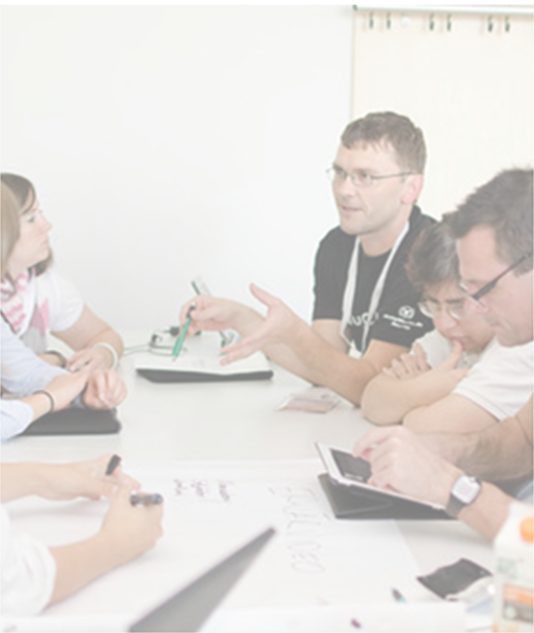
Forventninger til klyngernes arbejde
Systematisk faglig sparring
  Dele egen praksis/rutine med tætte kolleger
Omdrejningspunktet er kvalitet
  Metodefrihed – hvordan man arbejder
  Frit emnevalg – hvad der arbejdes med
Bruge data (i bred forstand) - fx
  Kliniske data fra lægesystemer eller databaser (Sentinel)
  Kvantitative/kvalitative audits (Forskellige metoder)
  Patientrapporterede oplysninger – PRO (Forskellige metoder)
Eget arbejde mellem klyngemøder
Notes:
Hver overskrift har eget klik
Klik: Systematik og plan – bringe egen praksis og erfaringer i spil i et trygt fælles rum.
Klik: Der er ret frie rammer så længe udgangspunktet er kvalitet og at der sker fremdrift. (undersøge, bevare, udvikle)
Klik: Bringe viden/fakta og data i spil i bred forstand – kommer jeg lidt tilbage til senere
Klik: Det er tanken at man kan arbejde med emnerne hjemme i egen klinik mellem møderne

Slide 4

Økonomi
Økonomi til forplejning
  500 kr. til forplejning pr. speciallæge pr. møde (max 4 årlige møder)
  750 kr. til forplejning pr. speciallæge pr. møde, hvis mødet holdes ”ude i byen” et sted med mødefaciliteter
Klyngepulje
  10.000 kr. pr. år fx til honorering af eksterne oplægsholdere
Koordinatorhonorar
  50.000 kr. pr. år – deles hvis der er to om opgaven
Notes:
Hver overskrift har eget klik
Klik: Systematik og plan – bringe egen praksis og erfaringer i spil i et trygt fælles rum.
Klik: Der er ret frie rammer så længe udgangspunktet er kvalitet og at der sker fremdrift. (undersøge, bevare, udvikle)
Klik: Bringe viden/fakta og data i spil i bred forstand – kommer jeg lidt tilbage til senere
Klik: Det er tanken at man kan arbejde med emnerne hjemme i egen klinik mellem møderne

Slide 5
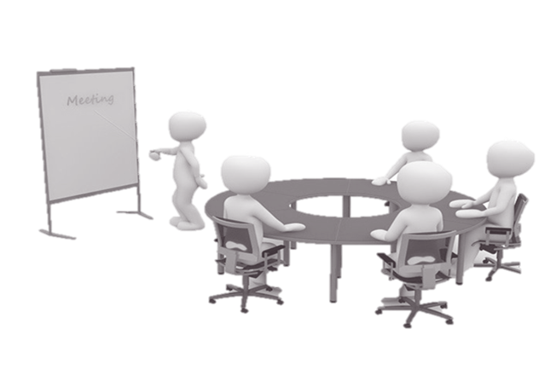
Klyngekoordinatorens opgaver
Møder, dagsorden, opsamling
Planlægning og fokus på opfølgning
Årlig status til eKVIS, herunder fremmøde
Deltage i årlig temadag for koordinatorer (marts/april)
Koordinatorskift kan ske til den 1. i en måned
Kontaktperson mellem klynge og omverden
Der findes en liste over alle klyngekoordinatorer

Slide 6
Hvordan vil vi arbejde i klyngen?
Spilleregler
  Tavshedspligt, lytte til og respektere hinanden, give alle plads – holder vi talerækken
  Fremmøderegistrering og mødepligt – møder vi til aftalt tid, og melder vi afbud
  Rammer for møderne – hvor holdes de, spiser vi sammen, besøger vi hinandens klinikker
  Fælles kommunikation og samling af viden – bruger vi klyngeplatformen eller gør vi noget andet
Engagement
  Fælles krav og ambitionsniveau – flytter vi nederste eller øverste barre, hvad motiverer os
  Hvordan understøtter vi, at vi alle møder velforberedte op, så vi kan få mest muligt ud af møderne
  Hvordan støtter vi hinanden i at fastholde forbedringstiltag og kvalitetsarbejdet i klinikkerne mellem møderne
  Hvordan kan vi bedst hjælpe og støtte klyngekoordinatoren, så vores møder har et godt flow og holder fokus
Planer og indhold
  Hvordan beslutter vi emner for møderne – skal vi have en plan for flere emner frem i tiden
  Hvordan sikrer vi tid til fx indsamling af data og vurdering/opfølgning på iværksatte tiltag
  Hvordan sikrer vi bedst, at vi sammen følger op på klyngens drøftelser og aftaler om tiltag
  Løbende vurdering af, hvordan vores klyngesamarbejde fungerer

Slide 7
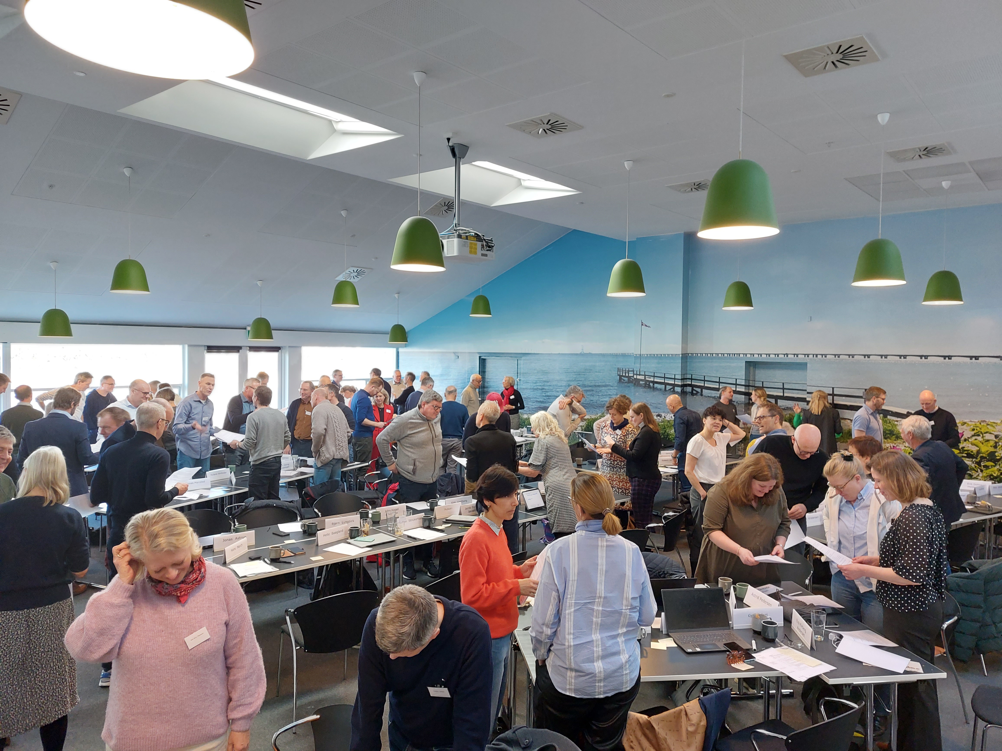


Klyngens arbejde

Slide 8
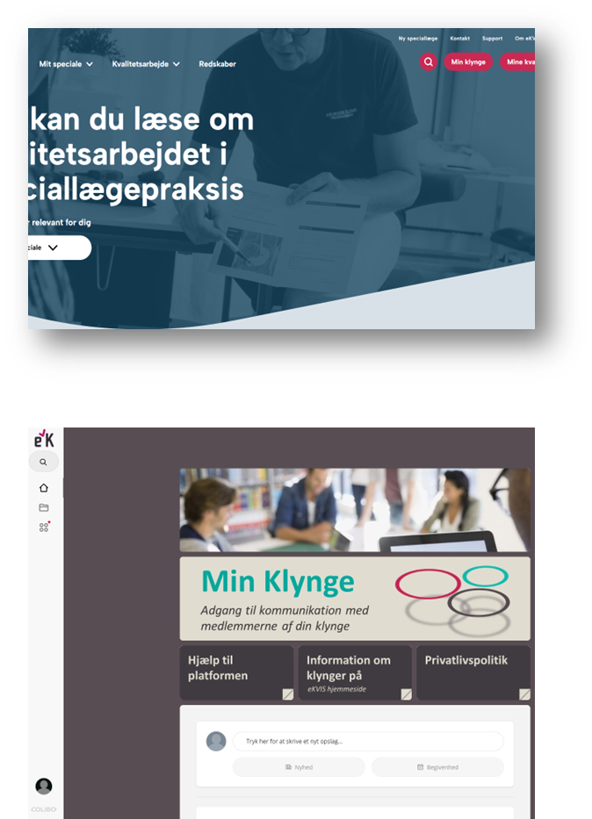
Klyngeplatformen
Intern kommunikation
  Mødeaftaler – begivenheder
  Dokumenter fx artikler, referater mv
  Aftaler om opfølgning
  Fælles kommunikation – beskeder mv.
Overblik over klyngen
  Man kan se alle klyngemedlemmer
  Nye bliver automatisk oprettet
Tilgås via www.eKVIS.dk Min klynge + log-in
Notes:
Klik: Systematik og plan – bringe egen praksis og erfaringer i spil i et trygt fælles rum.
Klik: Der er ret frie rammer så længe udgangspunktet er kvalitet og at der sker fremdrift. (undersøge, bevare, udvikle)
Klik: Bringe viden/fakta og data i spil i bred forstand – kommer jeg lidt tilbage til senere
Klik: Det er tanken at man kan arbejde med emnerne hjemme i egen klinik mellem møderne

Slide 9
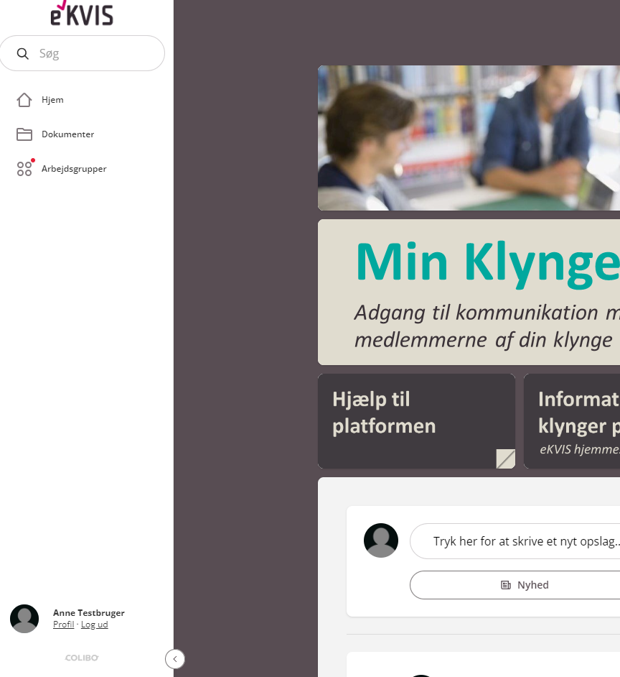
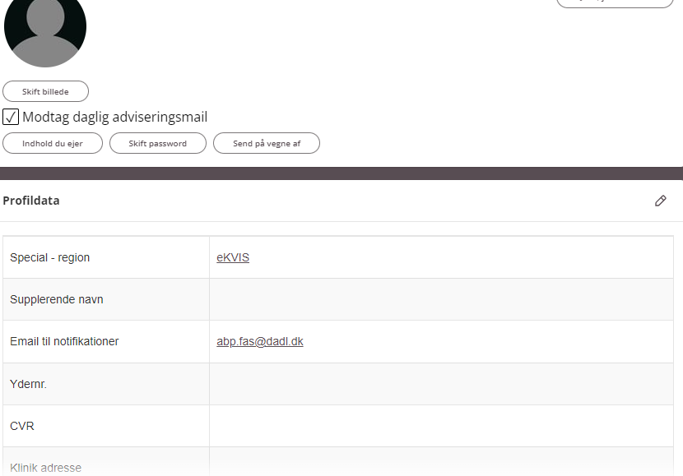
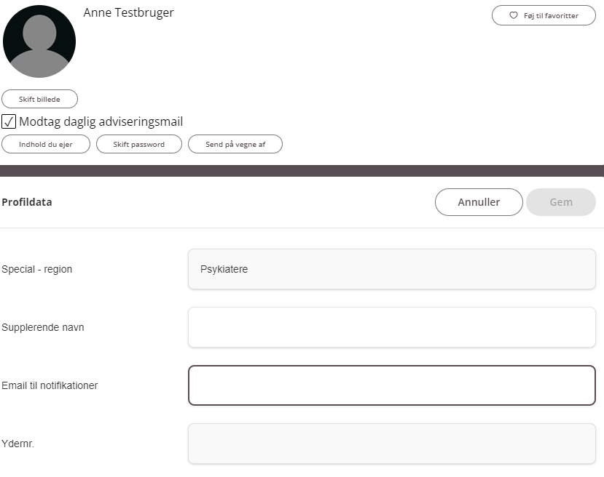
Oplys din e-mailadresse
- så du får besked, når der er nyt i din klynge
Klik på profil i nederste venstre hjørne
Klik på den lille blyant for at rette oplysninger
Indtast e-mailadresse til notifikationer
Klik Gem

Slide 10
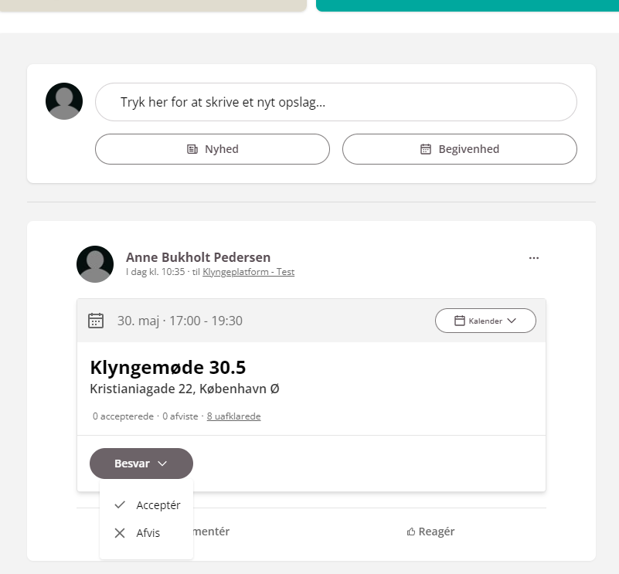

Besvar indkaldelse til møde i klyngeplatformen
Gå ind på Min klynge
Se indkaldelsen på den side du kommer ind på – Feed
Besvar – Accepter eller Afvis
Du kan også skrive en kommentar

Slide 11
Det gode klyngemøde
Før mødet – forberedelser
  Hvordan ser ”det” ud i min praksis
    Evt. dataindsamling og refleksion over egne patienter, arbejdsrutiner og resultater
På mødet – faglig sparring og debat
  Hvordan ser ”det” ud i klyngen
    Hvordan forholder vi os til best practise og guidelines - er der faglig konsensus
    Hvad viser data/audit/refleksioner fra egen hverdag - er der noget, vi skal undersøge yderligere
    Hvad kan forklare forskelle og afvigelser – skal vi rette op på noget
    Har vi brug for input udefra for at komme videre – hvem, hvad kan hjælpe os
    Hvordan kan vi hjælpe og støtte hinanden i konkrete forbedringstiltag
    Hvilke aftaler laver vi om opfølgning, og hvordan vurderer vi resultater/forbedringer
Efter mødet – opfølgning
  Hvordan fortsætter jeg i egen klinik på baggrund af vores drøftelse i klyngen
    Hvordan følger jeg op på ændringer jeg laver – skal jeg fx inddrage personalet
Notes:
Vi forestiller os at klyngen mødes om et eller få emner ad gangen, så der kan komme dybde i den fælles faglige sparring og så dialogen kan blive konkret.
Emnet kan fx være
At omsætte forskning (måske oplæg fra en fælles konference) til daglige kliniske rutiner i egen klinik
En konkret klinisk retningslinje eller ny behandlingsmodalitet
Konstateret variation i måden at arbejde på, hvor der måske mangler retningslinjer/guidelines – hvordan gør vi det bedst

Slide 12
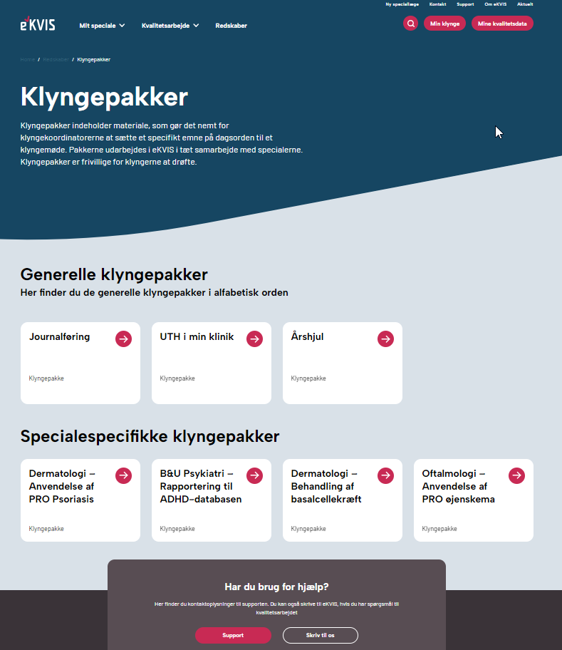
Klyngepakker - formål
Alle pakker kan findes her:
https://ekvis.dk/redskaber/klynger/
Strukturere klyngens drøftelser
  Data, litteratur, evidens mv.
  Understøtte egen og fælles refleksion
  Inspirere til planer for forbedringstiltag
Indhold generisk/specialespecifikt
  Udformes sammen med specialerne
Frivilligt at bruge
  OK-parterne kan aftale obligatoriske pakker

Slide 13

Eksempler på emner til klyngedrøftelser
Udgangspunkt i det kliniske
  Hvor godt følger vi en given retningslinje – adherence
  Har vi styr på risikomedicin for en given patientgruppe
  Hvordan sikrer vi ensartet kvalitet for konkrete patientgrupper, hvor der ikke er faglig consensus/retningslinjer
Understøtte faglig udvikling
  Hjælp til implementering af faglige moderniseringstiltag
  Drøfte oplæg/input fra faglige konferencer
  Organisatorisk kvalitet – daglige arbejdsrutiner
  Patientsikkerhedstiltag
Særlige OBS-punkter/forbedringstiltag
  Områder med uønsket variation eller store forskelle, hvor der kan findes fælles konsensus
Alle specialer har emnelister til inspiration for arbejdet

